Slide 1
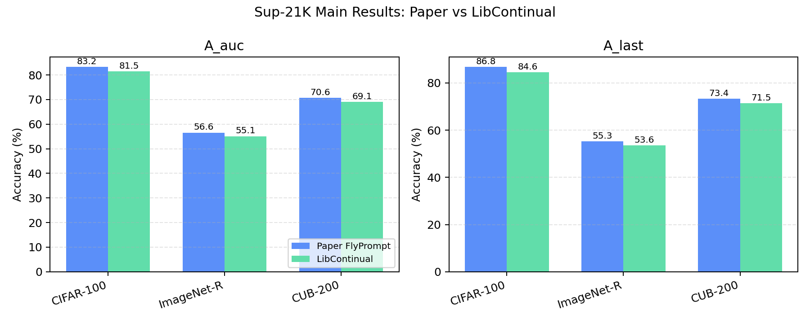
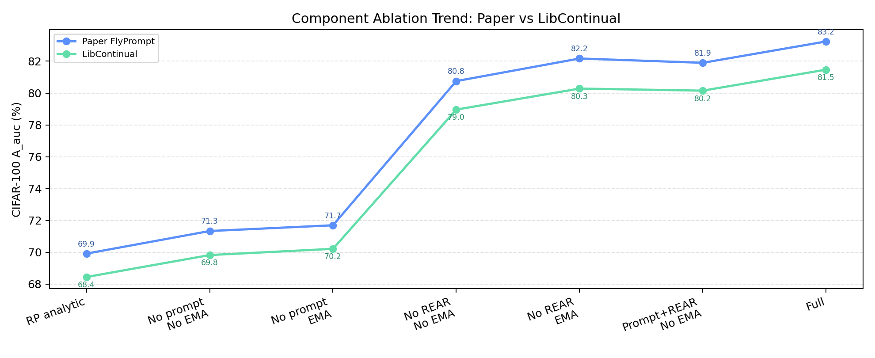
FlyPrompt 论文复现与 LibContinual 代码移植
代码 + PPT + 10 分钟以内录制演示材料
项目目标
核心方法
最终产物
把 FlyPrompt 迁移到 LibContinual，并完成可追溯复现。
Prompt experts + REAR 解析路由 + TE2 EMA heads。
GitHub 代码、中文报告、JSON 证据、图表和演示路线。
01 / 16

Slide 2
这个项目在做什么？
一句话：把论文方法变成 LibContinual 中可运行、可复查、可对比的持续学习实现。
输入
过程
输出
FlyPrompt 论文、原 FlyGCL 代码、LibContinual 框架接口、Si-Blurry/GCL 实验协议。
重建模型组件、对齐训练循环、复刻数据流、导出论文风格指标。
可提交 GitHub 仓库、中文复现报告、图表、JSON 证据和演示视频。
不是只跑通一次实验，而是把“代码实现、实验协议、结果证据、报告解释”整理成完整提交包。
重点证明两件事：算法组件是否正确迁移；复现趋势是否与论文一致。
录制视频中建议先讲项目整体，再展示关键代码和结果证据。
02 / 16

Slide 3
提交材料由哪些部分组成？
代码、PPT 和录制视频需要互相对应，避免视频里讲的东西在仓库中找不到。
代码仓库
主报告
https://github.com/binhaotian/FlyGCL
docs/libcontinual_reproduction/FULL_REPRODUCTION_REPORT.md
结果证据
图表与表格
json_experiment_results/local_reference_json/all_local_json/
json_experiment_results/figures/ 与 aggregated_tables/
演示 PPT
录制讲稿
presentation/FlyPrompt_LibContinual_复现汇报_增强版.pptx
presentation/录制讲稿_10分钟以内.md
录制时的主线：项目目标 -> 方法结构 -> 代码移植 -> 复现实验 -> 结果证据 -> 结论。
03 / 16

Slide 4
仓库结构：从哪里看？
给评审一个清晰入口，说明每类材料都放在哪里。
位置 | 作用 | 录屏时怎么讲
README.md:192-204 | 复现报告入口 | 先展示这里，说明仓库已挂主报告
models/flyprompt.py | 模型主体 | 展示 Prompt、REAR、TE2 是怎么组织的
methods/flyprompt.py | 在线训练流程 | 展示 online_iter、mask、EMA 更新
docs/libcontinual_reproduction/ | 中文报告和证据 | 展示报告、JSON、表格、图像
这一页可以作为代码演示前的导航页。
如果视频时间紧，代码演示只打开这 4 个位置即可。
04 / 16

Slide 5
复现问题：为什么 FlyPrompt 适合 GCL？
General Continual Learning 中任务边界不可靠、类别会重复出现、数据单遍到达。
传统 task/class incremental 假设任务边界较清晰，GCL 更接近真实在线数据流。
难点 1：路由
没有可靠任务标签时，如何为输入样本选择合适 expert？
Si-Blurry 同时包含 disjoint classes 与 blurry classes，要求模型处理类别重现。
难点 2：遗忘
冻结预训练 ViT 可以降低训练成本，但需要可靠 expert routing 和稳定分类头。
每个 expert 只看到有限、不均衡样本时，如何减少短期偏置？
FlyPrompt 用轻量组件提升在线持续学习稳定性。
复现目标
在 LibContinual 生命周期中重建算法语义，而不是简单搬运文件。
05 / 16

Slide 6
方法结构：Prompt Expert + REAR + TE2
迁移实现保留论文中的三个关键机制。
Prompt Expert Bank
REAR Router
TE2 Heads
冻结 ViT backbone，只训练每个 expert 的 prompt token 和分类头。 优点：参数高效，避免全模型在线更新成本。
使用随机扩展特征维护 G/Q 统计量，通过 ridge regression 解析求解 router。 优点：路由轻量、稳定，不依赖任务标签。
为每个 expert 维护 online head 和多个 EMA heads，推理时做 temporal ensemble。 优点：兼顾快速适应和长期平滑。
06 / 16

Slide 7
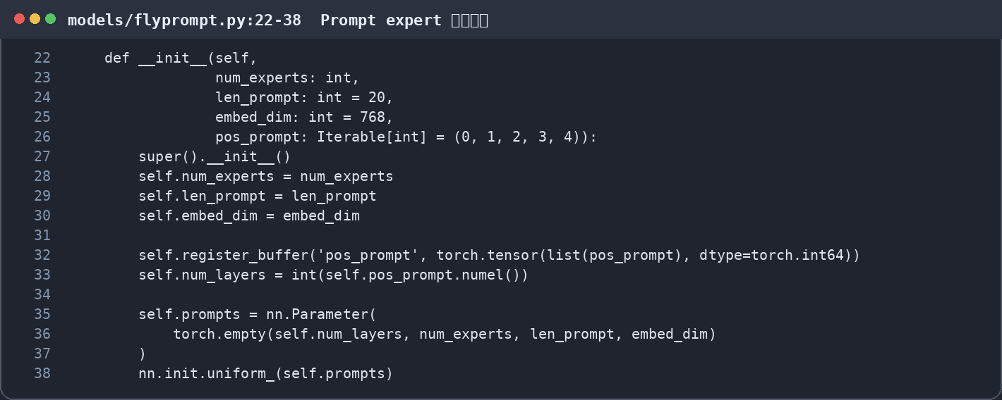
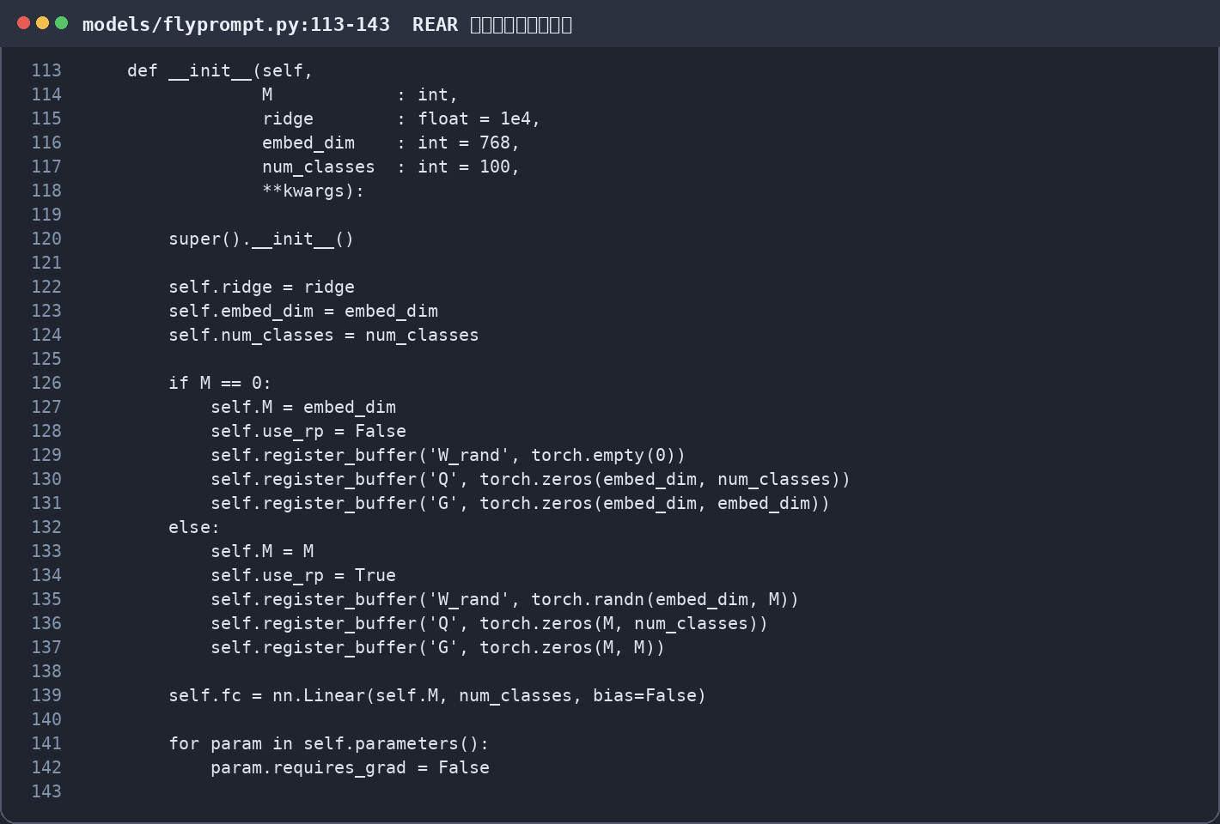
代码截图 1：模型组件如何落地？
建议录屏时截 models/flyprompt.py 中 Prompt 和 REAR 两段。
截图位置
models/flyprompt.py:22-38 Prompt expert 参数：多层、多 expert、多 token。
截图位置
models/flyprompt.py:113-143 REAR router：随机投影矩阵、G/Q 统计量、冻结参数。
07 / 16

Slide 8
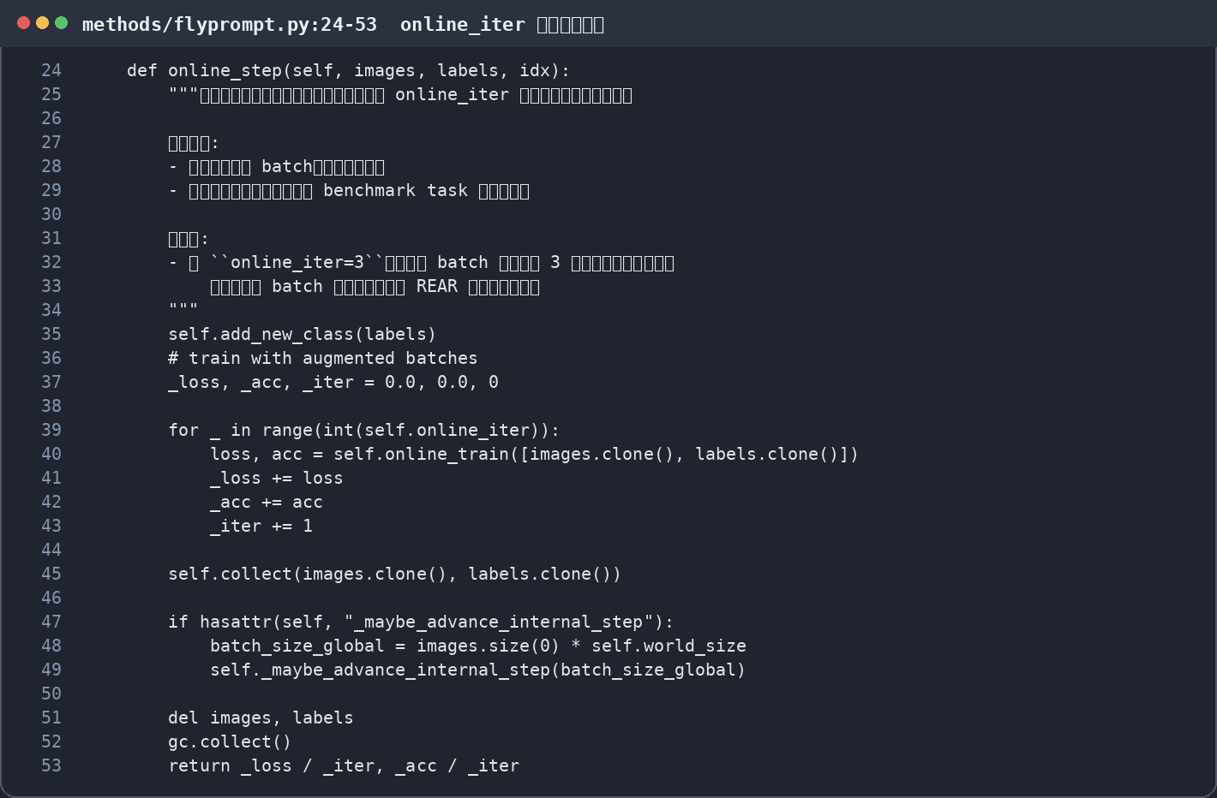
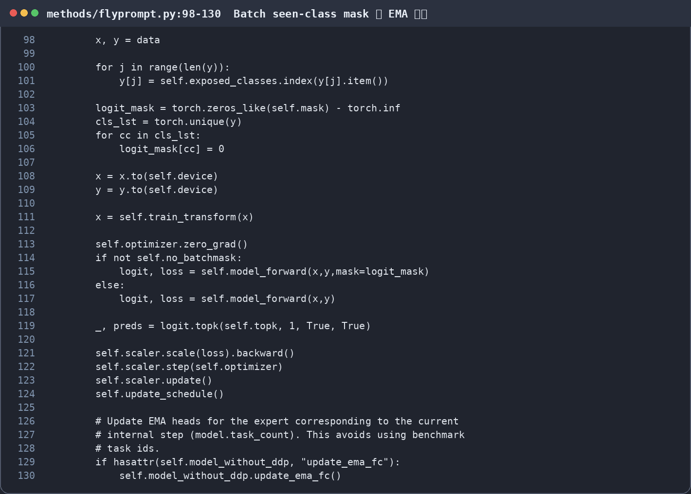
代码截图 2：在线训练语义如何对齐？
建议录屏时截 methods/flyprompt.py 中 online_step 和 batch mask/EMA 两段。
截图位置
methods/flyprompt.py:24-53 online_iter 对同一个 streaming batch 做多步训练，然后收集路由统计。
截图位置
methods/flyprompt.py:98-130 构造 batch seen-class mask，并在每个 optimizer step 后更新 EMA heads。
08 / 16

Slide 9
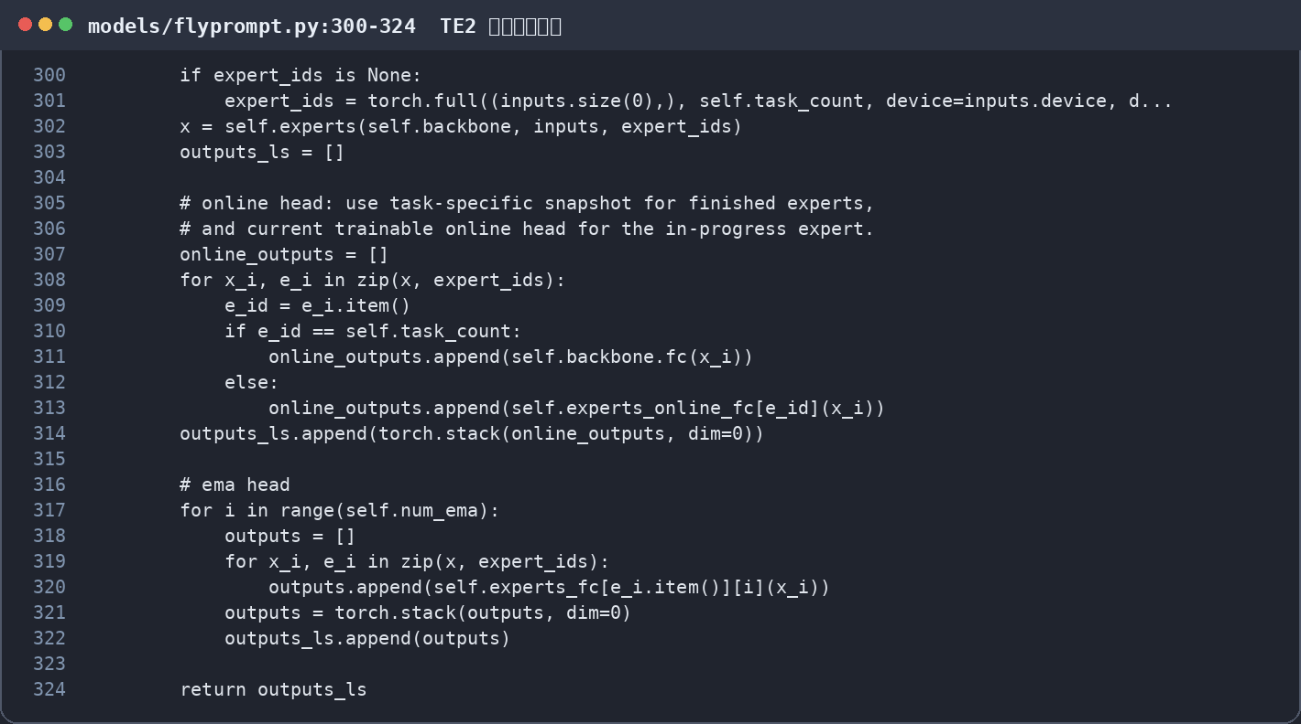
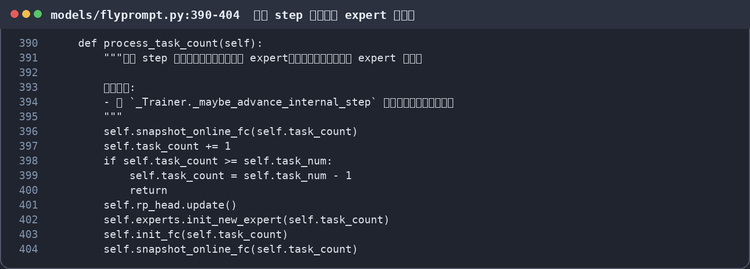
代码截图 3：TE2 推理与 expert 切换
建议录屏时截 models/flyprompt.py 中 forward_with_ema 和 process_task_count。
截图位置
models/flyprompt.py:390-404 按内部 step 切换 expert，刷新 router，并初始化新 expert。
截图位置
models/flyprompt.py:300-324 返回 online head + EMA heads 的 logits 列表，供 ensemble 使用。
09 / 16

Slide 10
代码移植：按 LibContinual 接口重建
迁移不是直接调用 FlyGCL，而是适配模型、数据、训练和评估边界。
模块 | 迁移内容 | 关键文件
模型层 | PromptBank、RearRouter、FlyPrompt 组合 | models/flyprompt.py
训练层 | online_iter 多步更新与 EMA 更新 | methods/flyprompt.py
Trainer | FlyPrompt 专用训练/评估接入 | methods/_trainer.py
报告证据 | JSON 归档、聚合表格、图像对比 | docs/libcontinual_reproduction/
代码演示时重点打开上述 4 个位置，能覆盖“做了什么、怎么跑、结果在哪里、如何追溯”。
10 / 16

Slide 11
实验协议与证据链
主实验对齐 CIFAR-100 / Sup-21K / Si-Blurry 默认设置，五个随机种子。
数据流：5 sessions，r_D=50%，r_B=10%，balanced split。
主报告
docs/libcontinual_reproduction/FULL_REPRODUCTION_REPORT.md
模型：ViT-B/16 Sup-21K，backbone 冻结，prompt length=5。
结果证据
训练：Adam，lr=0.005，batch size=64，online_iter=3，AMP。
json_experiment_results/local_reference_json/all_local_json/
指标：A_auc、A_last、A_avg、F_last、BWT_last。
表格映射
json_experiment_results/TABLE_TO_JSON_MAP.md
图表输出
json_experiment_results/figures/
11 / 16

Slide 12
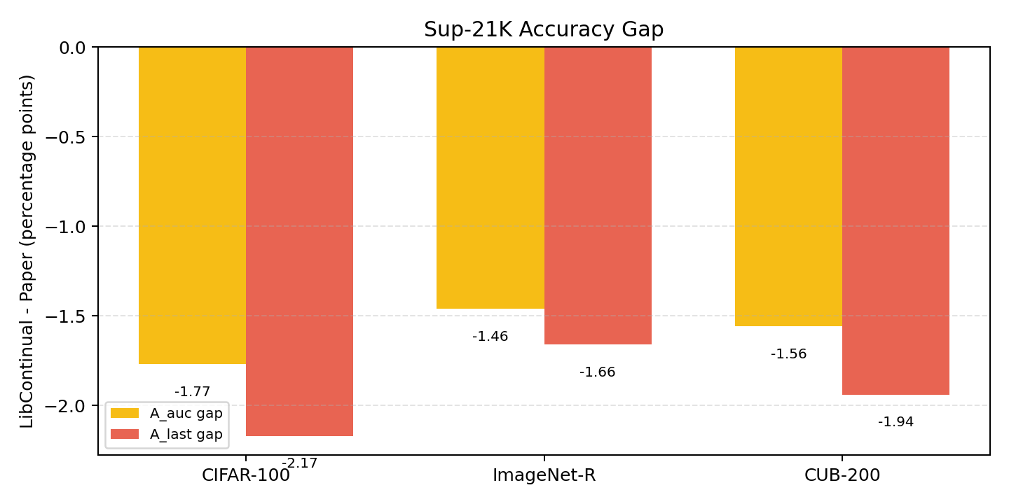
主结果：论文与 LibContinual 迁移版对比
迁移版在三个数据集上均略低于论文，但差距稳定。
数据集 | 论文 A_auc | 迁移 A_auc | 论文 A_last | 迁移 A_last
CIFAR-100 | 83.24 | 81.47 ± 0.61 | 86.76 | 84.59 ± 0.37
ImageNet-R | 56.58 | 55.12 ± 0.74 | 55.27 | 53.61 ± 0.68
CUB-200 | 70.64 | 69.08 ± 0.92 | 73.40 | 71.46 ± 0.81
12 / 16

Slide 13
消融结果：关键组件趋势被复现
完整 FlyPrompt 最好，去掉 prompt / REAR / EMA 均会下降。
设置 | 迁移 A_auc | 迁移 A_last
No prompt, no EMA | 69.82 | 71.15
No REAR, EMA | 80.28 | 82.20
REAR + prompt, no EMA | 80.15 | 82.71
Full FlyPrompt | 81.47 | 84.59
结论：迁移版不仅接近主结果，更重要的是保留了论文中“组件组合贡献”的相对关系。
13 / 16

Slide 14
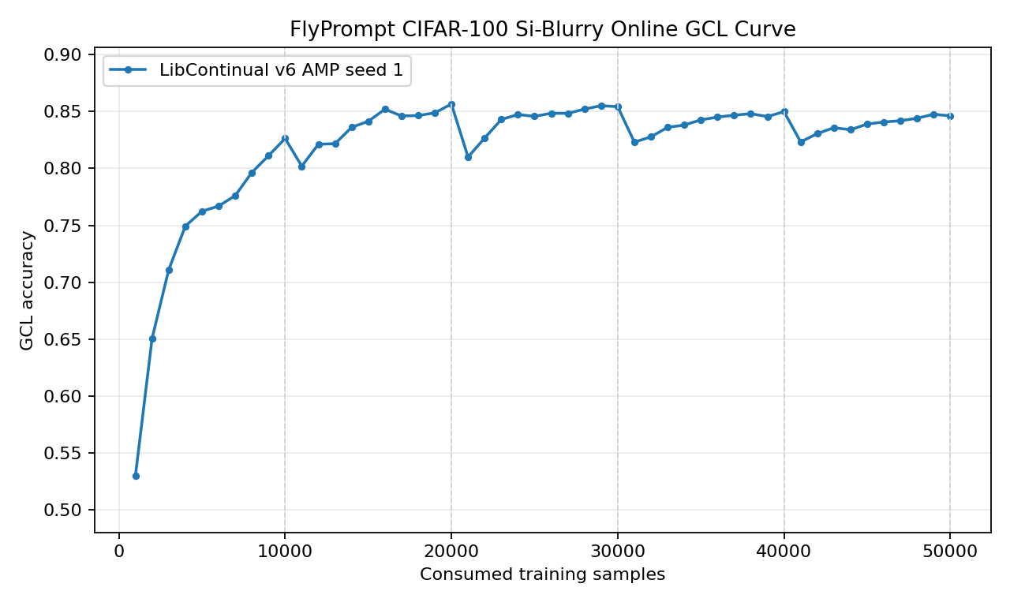
在线曲线与异常处理
GCL 评估会随 seen-class 范围扩大而阶段性变难，因此曲线下跳不是简单异常。
session 边界后 accuracy 短期回落，后续逐步恢复。
五个 seed 全部纳入统计，没有手动剔除低 seed。
AMP 和 transform 差异作为 ablation 记录，不混入主结果。
所有主要数值可从 JSON、聚合表和 SHA256 追溯。
14 / 16

Slide 15
录制中的代码演示路线
建议控制在 3 分钟以内，只展示核心路径，不现场跑完整实验。
1. README.md:192-204，展示复现报告入口。
2. models/flyprompt.py:22-38 / 113-143，展示 Prompt 和 REAR。
3. methods/flyprompt.py:24-53 / 98-130，展示 online_iter、mask 和 EMA。
4. models/flyprompt.py:300-324 / 390-404，展示 TE2 推理和 expert 切换。
5. docs/libcontinual_reproduction/json_experiment_results/，展示 JSON、聚合表和 figures。
不建议现场执行完整训练
10 分钟视频里只展示命令位置、配置文件和已归档结果；完整训练耗时较长。
15 / 16

Slide 16
结论与提交状态
当前版本适合作为“代码 + PPT + 演示视频”的提交材料。
完成内容
复现结论
局限说明
FlyPrompt 核心算法已迁移；报告、图表、JSON 证据已归档；GitHub 已更新。
主结果差距约 1-2 个百分点；组件趋势、EMA/mask/router 结论与论文一致。
部分论文扩展行无本地 JSON 映射；成本表仍依赖硬件和测量口径。
提交仓库：https://github.com/binhaotian/FlyGCL
最新提交：见 GitHub main 分支提交记录
建议视频结构：PPT 约 7 分钟 + 代码演示约 3 分钟。
16 / 16

